Slide 1


Slide 2







Sobrecarga

Slide 3
O Conceito de Sobrecarga (Overloading)
A sobrecarga permite que uma classe tenha vários métodos com o mesmo nome, desde que suas listas de parâmetros sejam diferentes.
É como se tivéssemos várias versões da mesma ação, adaptadas para diferentes situações ou tipos de dados.

Slide 4
Conceito de Polimorfismo
Polimorfismo, originário do grego, significa "muitas formas" (poli = muitas, morphos = formas).
Ele permite que referências de tipos de classes mais abstratas representem o comportamento das classes concretas que referenciam. Assim, um mesmo método pode apresentar várias formas, de acordo com seu contexto.
O polimorfismo é importante pois permite que a semântica de uma interface seja efetivamente separada da implementação que a representa.

Slide 5
Analogia
Pense no comando "Abrir":
Você "abre" uma porta (ação física).
Você "abre" um arquivo (ação digital).
Você "abre" uma conta bancária (ação burocrática).
O nome da ação é o mesmo, mas o que você fornece para a ação (porta, arquivo ou conta) define como o processo será executado.

Slide 6
A ‘Regra de Ouro’
Para o Java diferenciar um método do outro, a Assinatura do Método deve mudar. O compilador verifica:
A quantidade de parâmetros: (ex: um método com 2 parâmetros e outro com 3).
O tipo dos parâmetros: (ex: um método que recebe int e outro que recebe String).
A ordem dos parâmetros: (ex: (int, String) é diferente de (String, int)).
Atenção: Mudar apenas o tipo de retorno (ex: mudar de void para int) não é suficiente para caracterizar uma sobrecarga e causará erro de compilação.

Slide 7
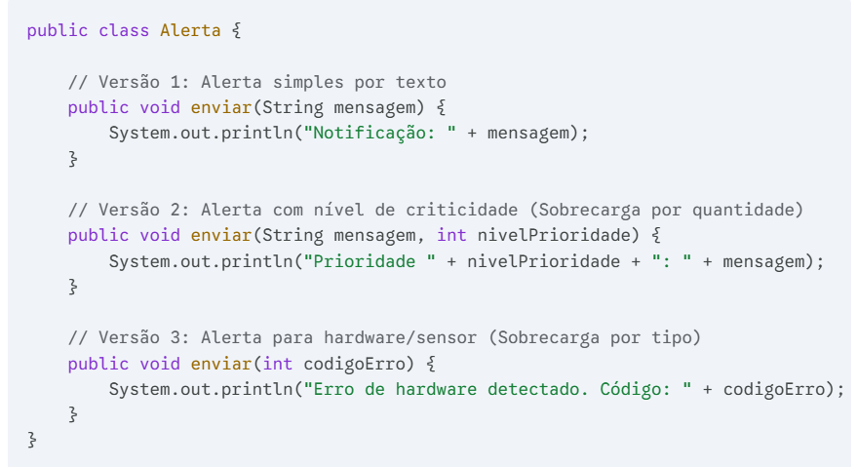
Assinatura do Método

Slide 8
Algo Prático
Um excelente exemplo de uso real é a sobrecarga de construtores em JavaBeans.
Um construtor padrão (sem argumentos) para atender ao padrão JavaBeans.
Um construtor completo para facilitar a criação rápida de objetos com todos os dados.
Isso demonstra como a sobrecarga torna a API da sua classe muito mais flexível e fácil de usar.

Slide 9
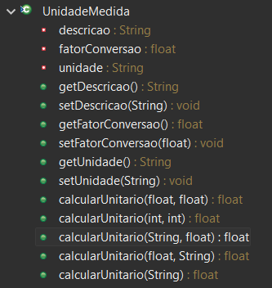
Algo Prático
Observe o método calcular da classe UnidadeMedida.
Notamos que a assinatura do método é polimórfica.

Slide 10
Síntese do Conceito
É chamado de Polimorfismo Estático porque o Java decide qual método chamar no momento da compilação.
O compilador olha para os argumentos que você passou e "escolhe" a versão correta do método antes mesmo do programa rodar.

